Slide 1
12 Mars 2015

Slide 2
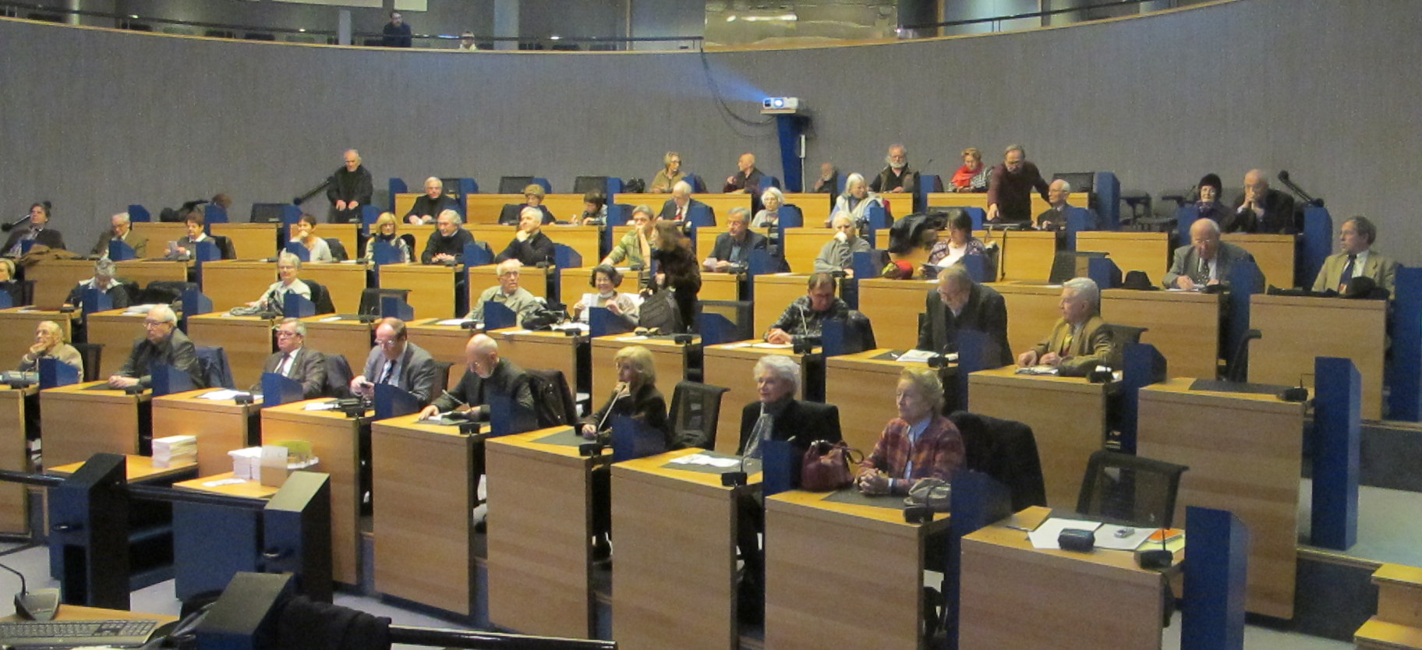

Slide 3
Réception d’un nouveau sociétaire
Stéphane Mangin

Slide 4
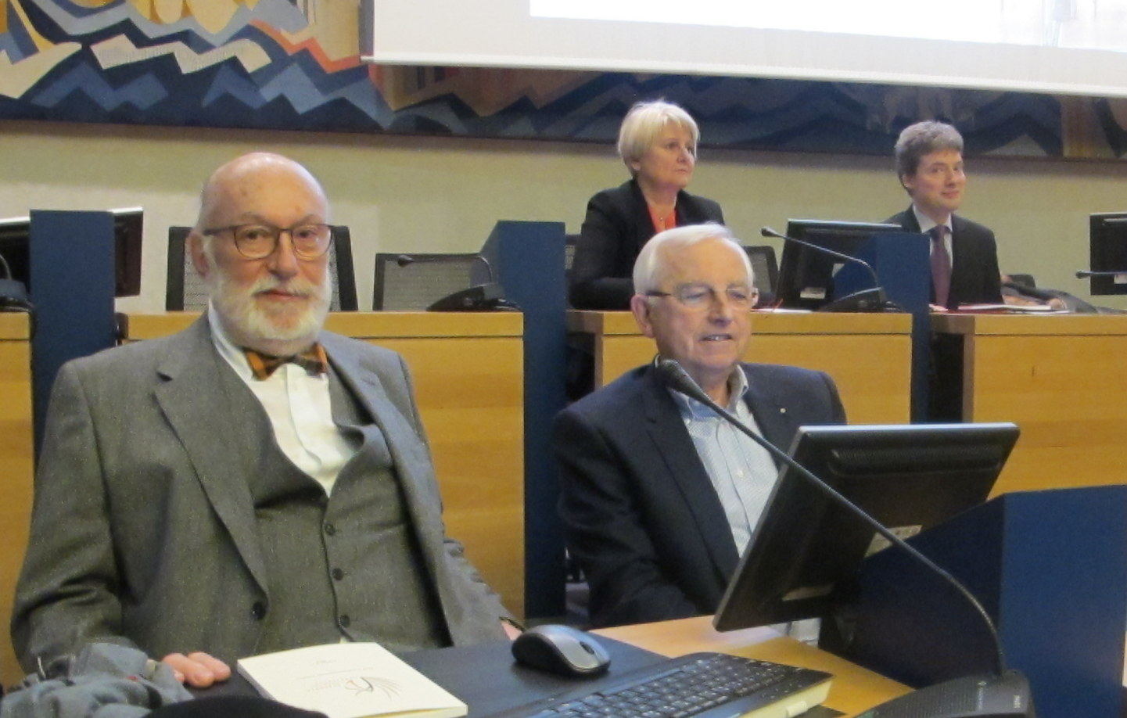

Slide 5
Brève d’actualité
Le Coeur artificiel CARMAT :
par Jean-Pierre JOLAS
Interview du Professeur Carpentier

Slide 6
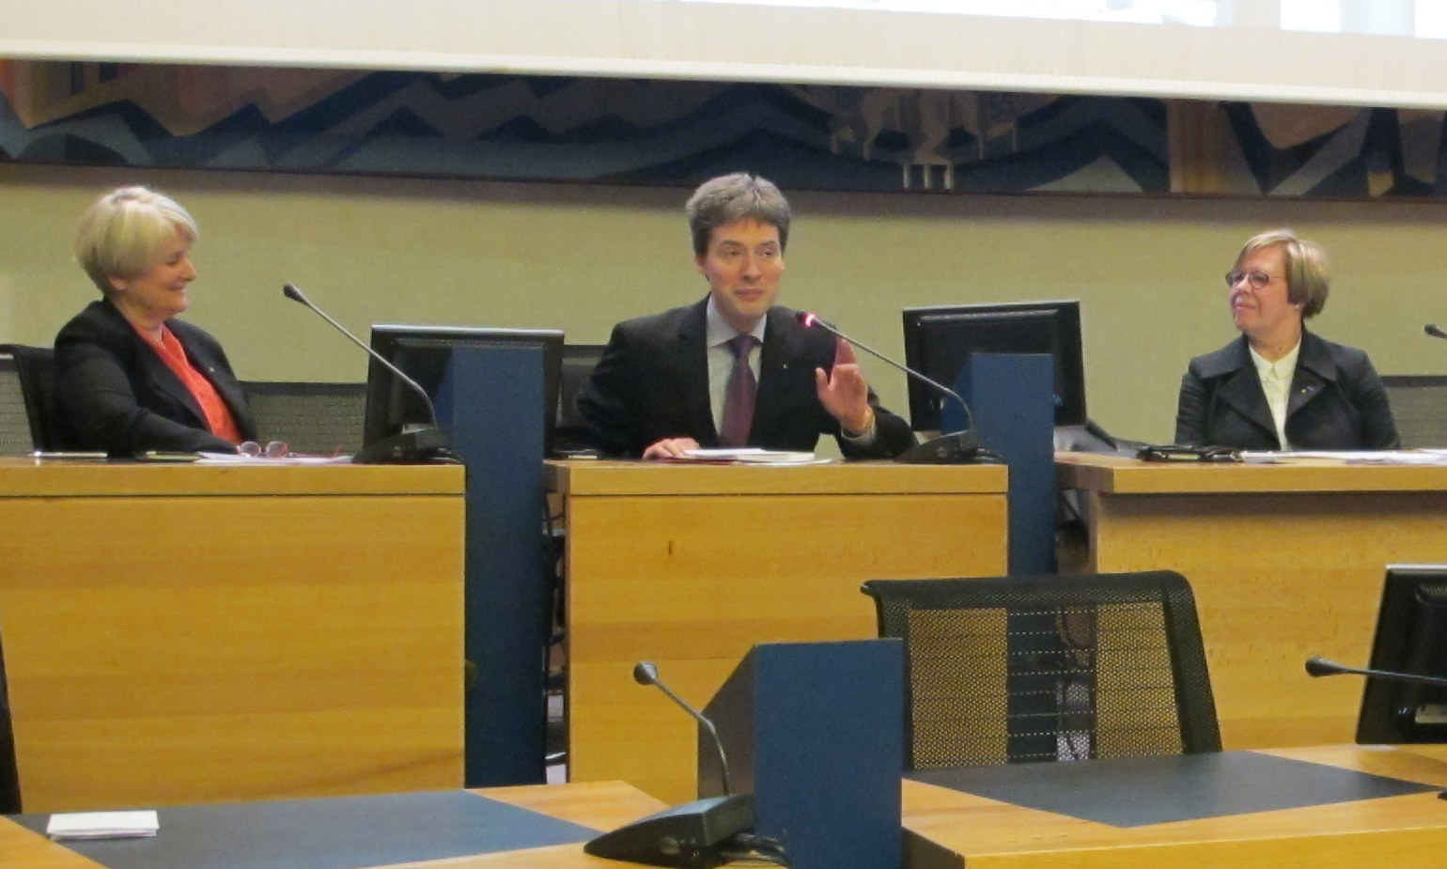

Slide 7
Communication
„L‘horloge astronomique de JOYEUX“
par Marc SAUGET

Slide 8
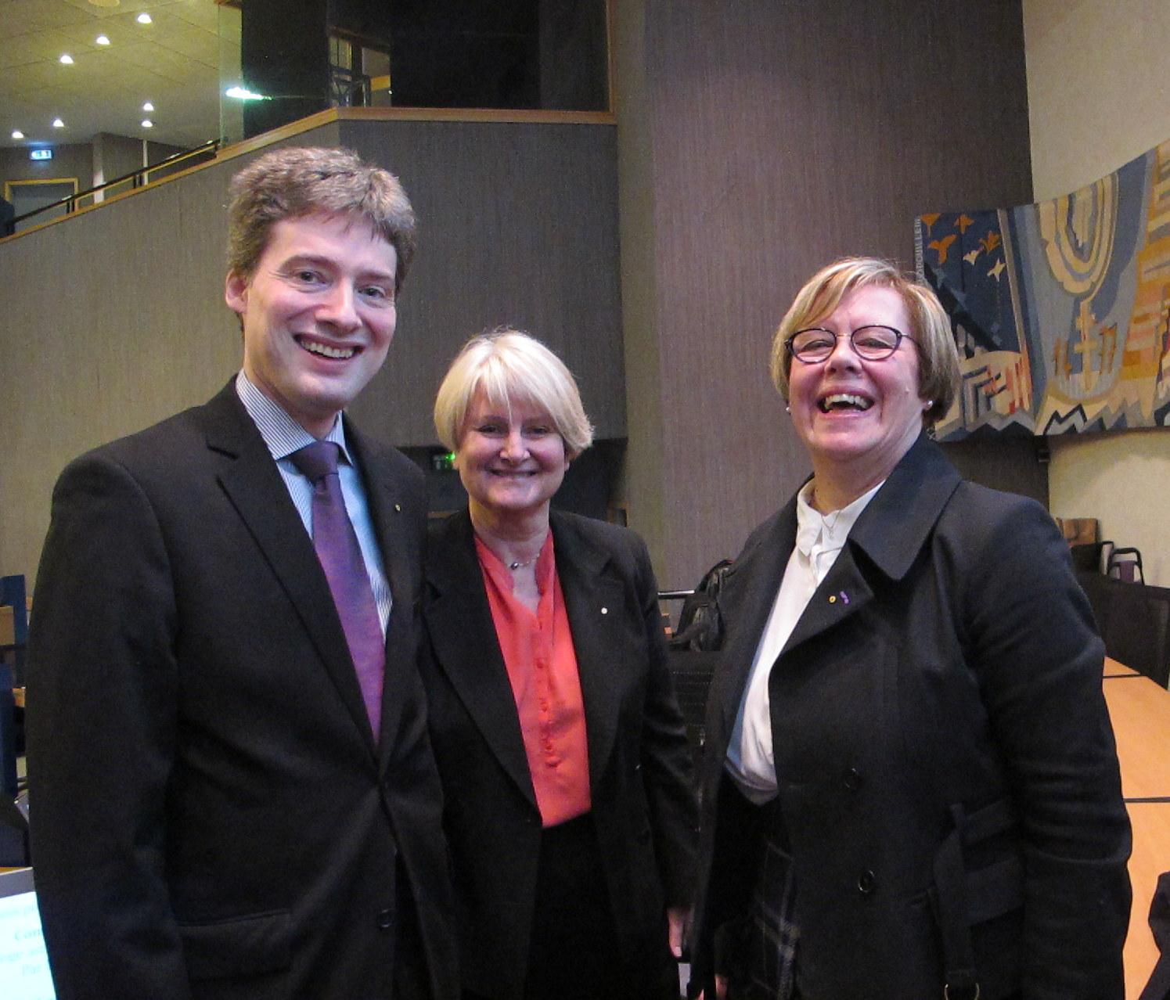

Slide 9
Conférence
« L’éthique des Sciences et Technologies de l’Information et de la Communication »
par Jean-Paul HATON

Slide 10
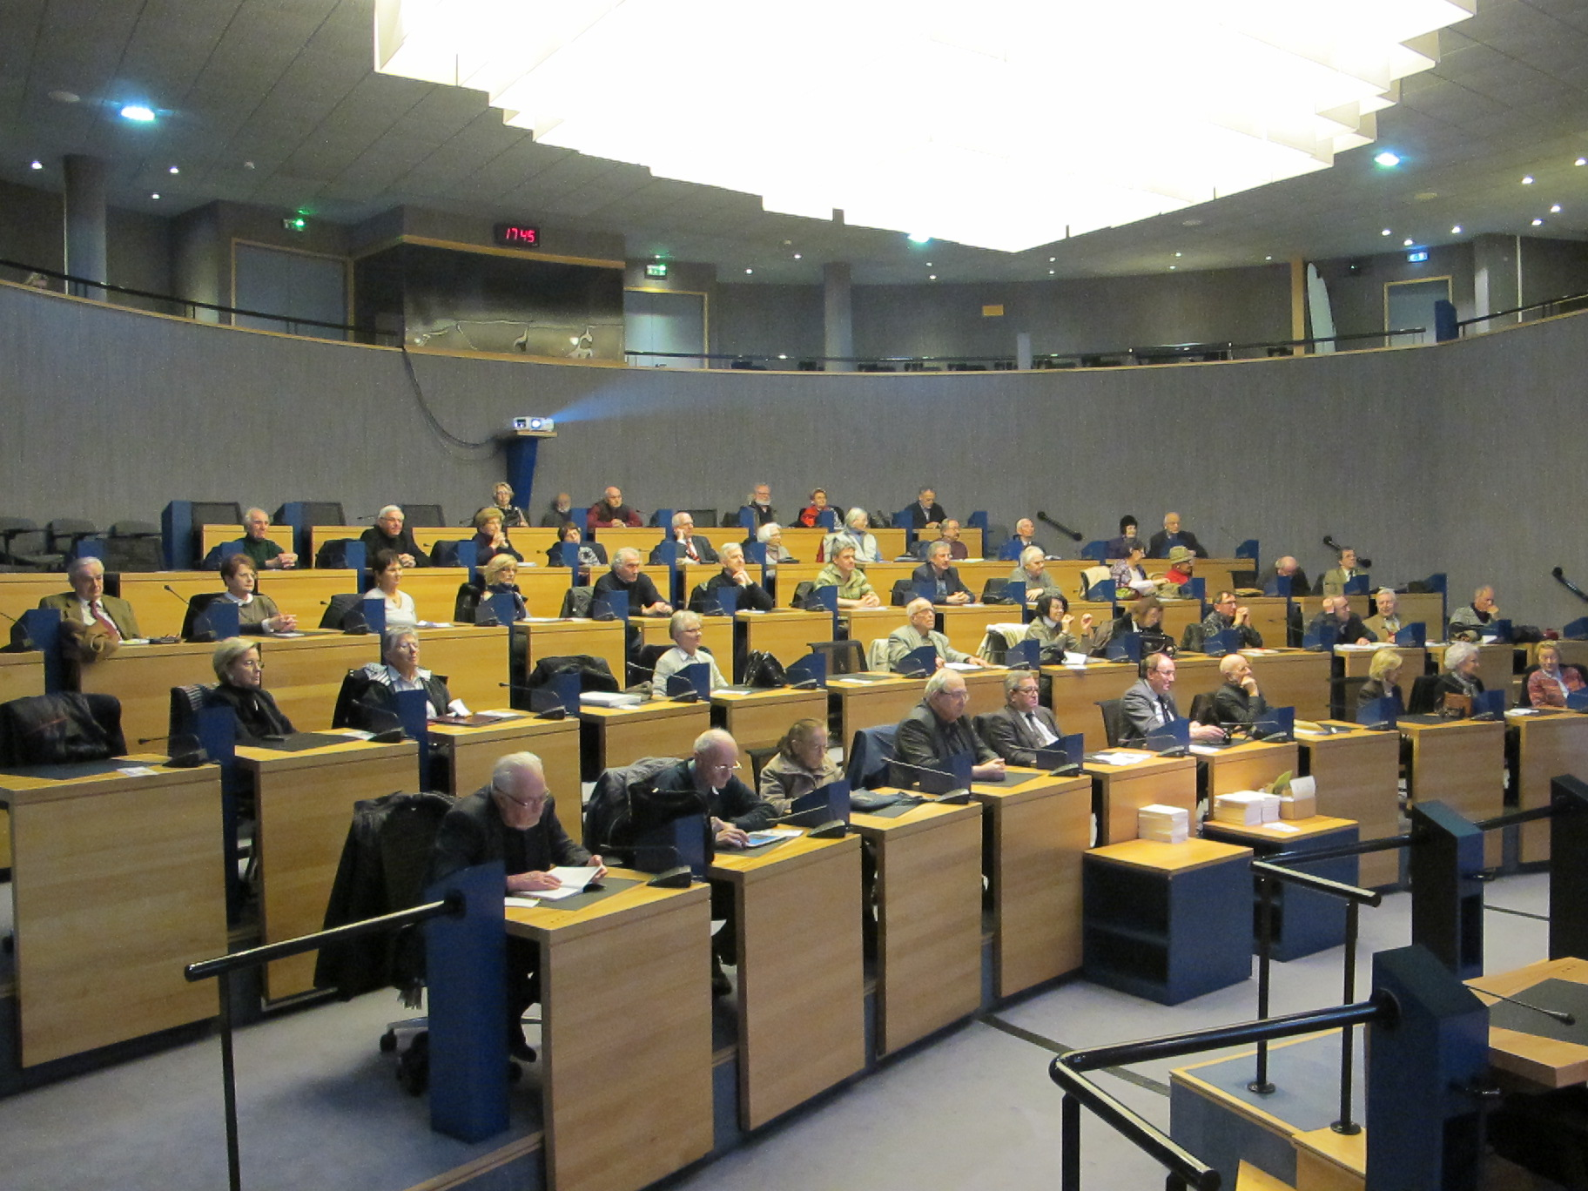

Slide 11
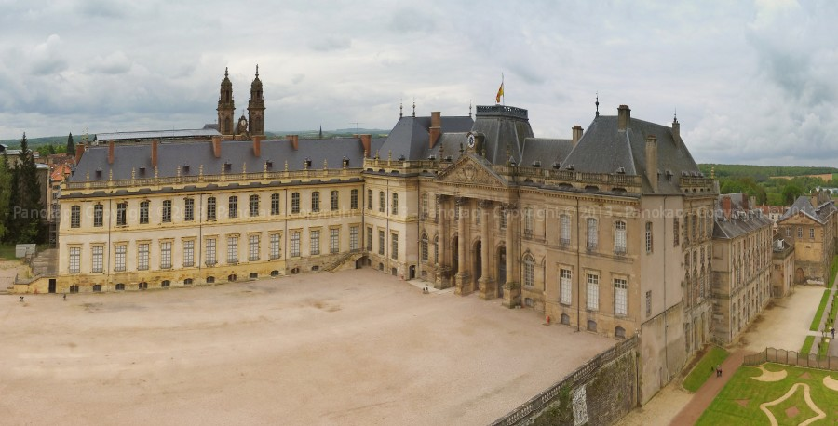
Samedi 21 Mars 2015
De 9h00 à 17h30
Les rendez-vous de l’ALS au Château de Lunéville

Slide 12
Les Utopies
Des siècles d’utopie ou la quête d’une société idéale
Dominique DUBAUX
Utopies picturales
Katell COIGNARD
La bioéthique dans le domaine de l'utopie: utopie et progrès Claude HURIET
Les cités idéales de l’Antiquité à nos jours : une question sociale Jean-Marc STEBE
Intermèdes musicaux Jean-Marc Illi

Slide 13
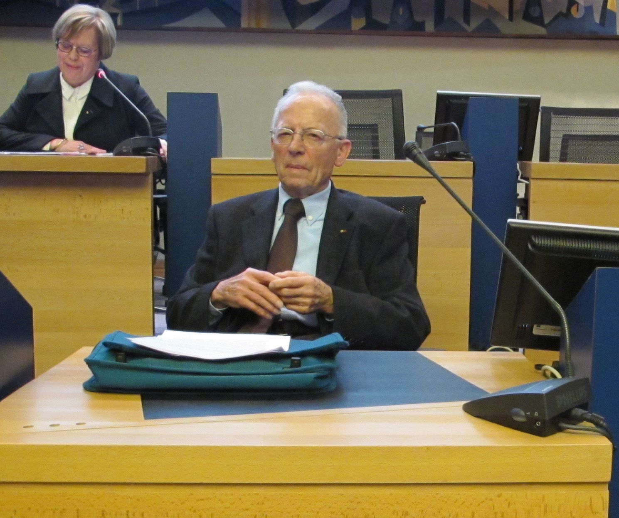

Slide 14
Conférence: « la transition énergétique »
26 Mars 2015 à 20heures 30
Salle Raugraff à Nancy
Inscriptions: http://fr.amiando.com/Conference-Debat-26-mars-2015
Ou: sfen.lorraine@gmail.com

Slide 15
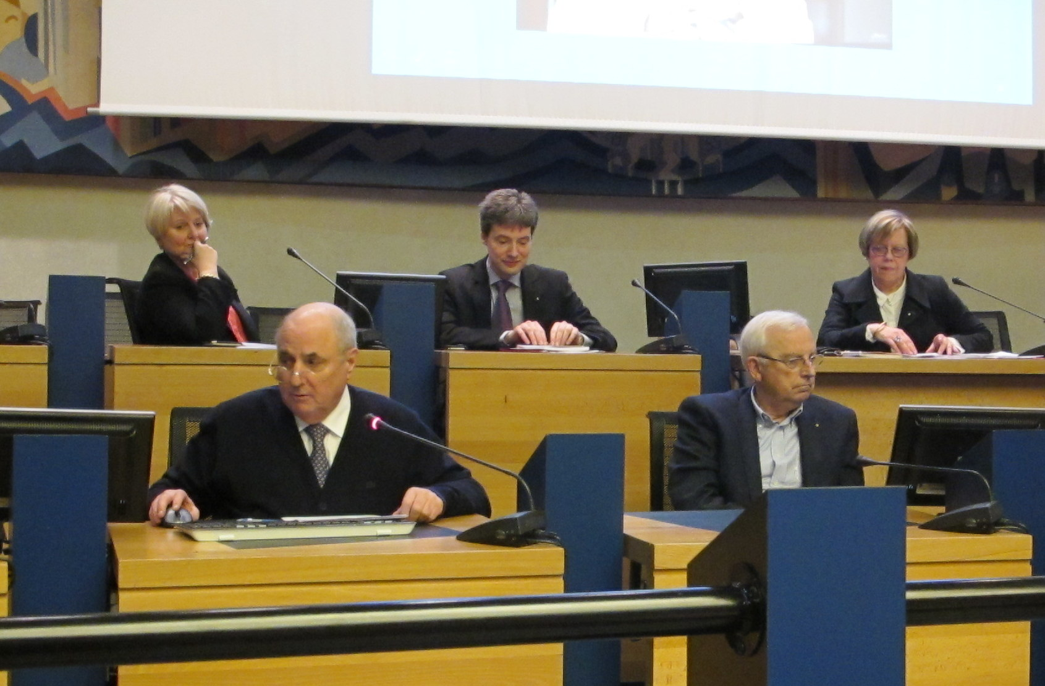

Slide 16
28 et 29 Mars 2015, de 14 à 18 heures
Centre des Métiers et de l’Artisanat d’Epinal
Exposition:
« INPIRAMA 220 ans de brevets en Lorraine »
Visites guidées, conférences.

Slide 18
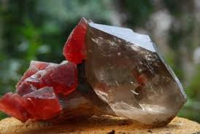
8 et 9 Juin 2015
Sortie au CERN de Genève
et au Musée des Cristaux de Chamonix
S’inscrire avant le 20 Mars 2015 auprès de Bernard POTY: bernard@poty.org

